Slide 1

A magyar költészet napja
2021.04.11.

Slide 2
Fogadjátok szeretettel diákjaink alkotásait, amelyeket József Attila születésnapja, a magyar költészet napja alkalmából készítettek.

Slide 3
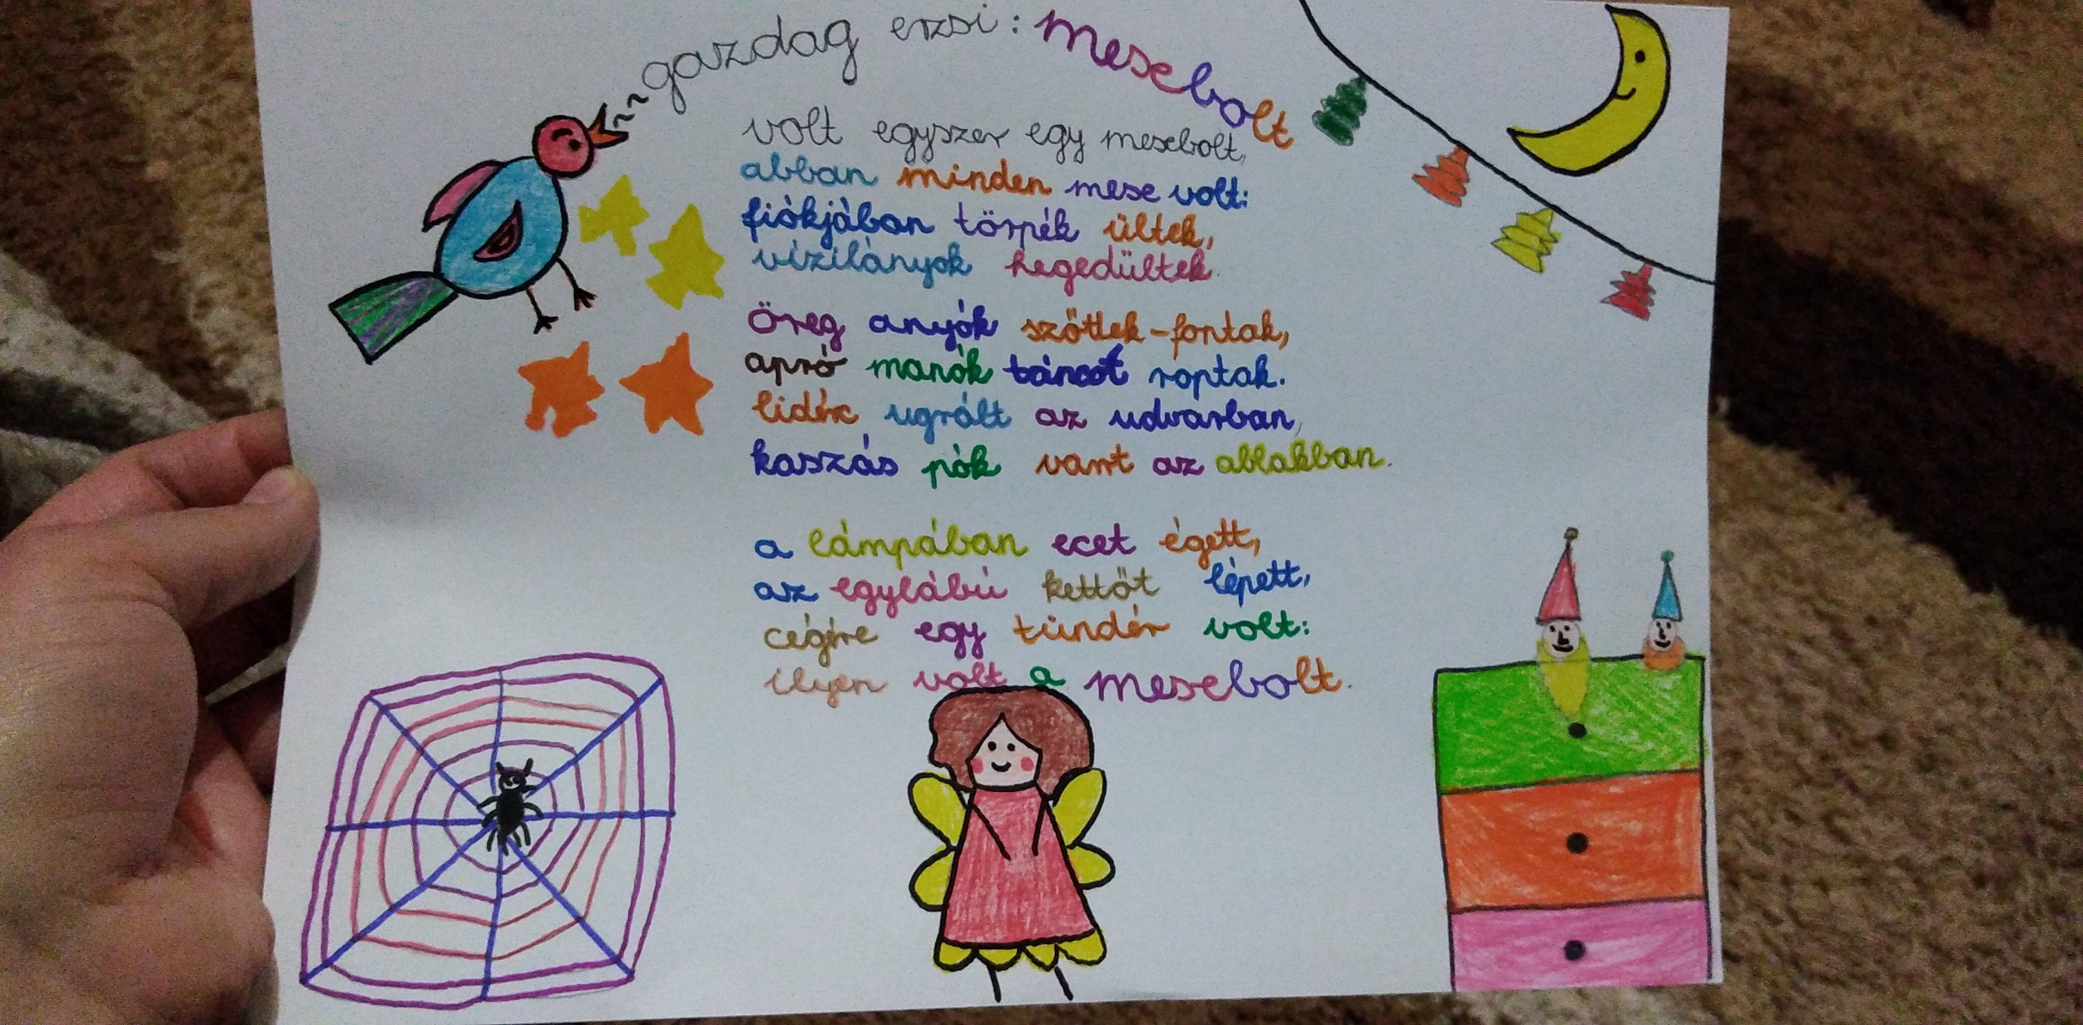
Angyal Attila

Slide 4
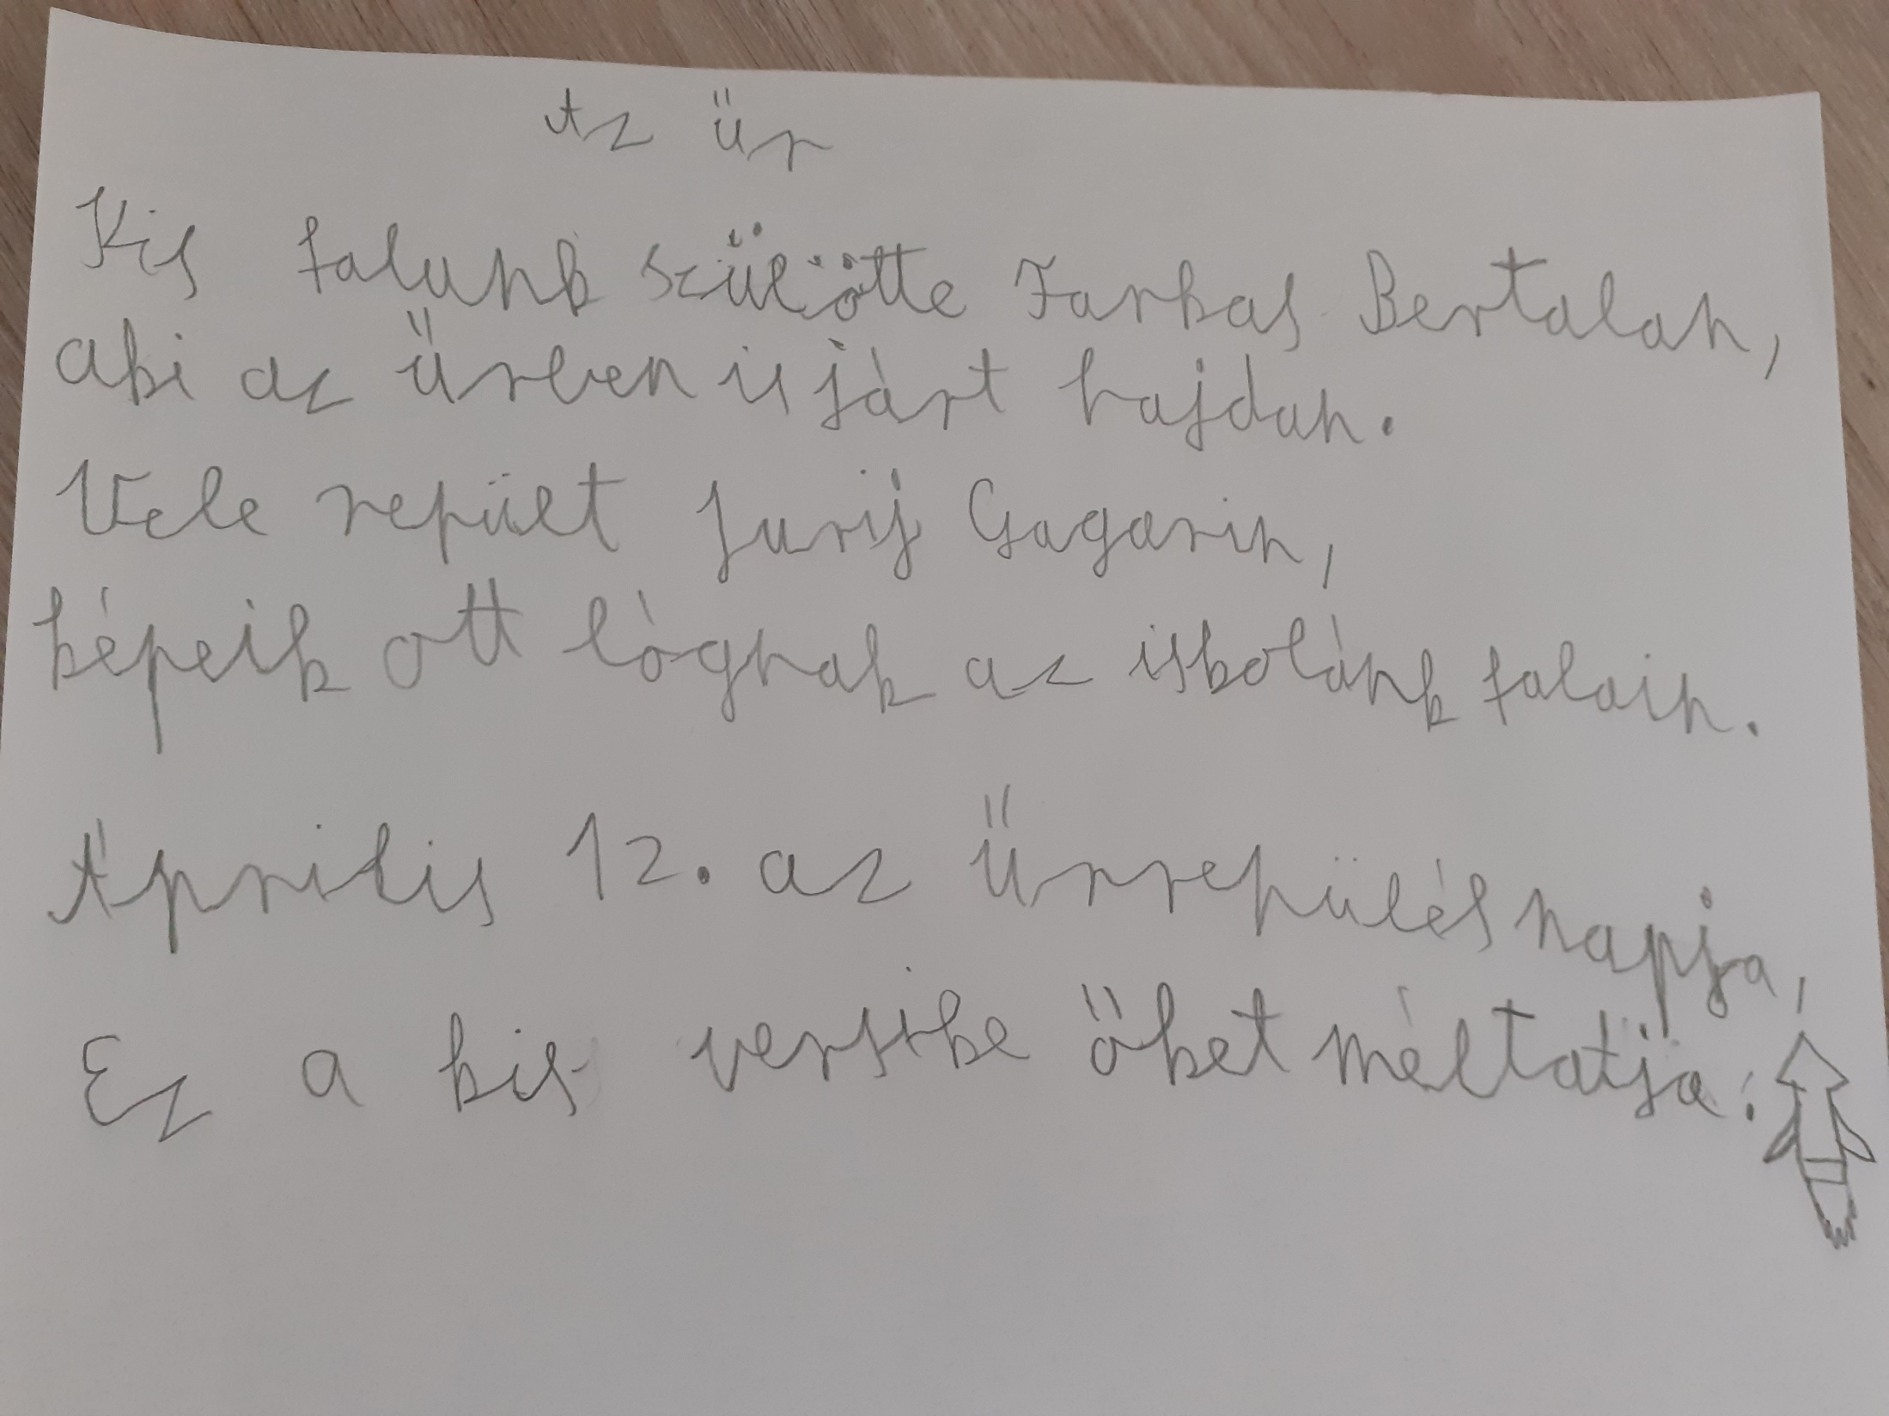
Ács Henrietta

Slide 5
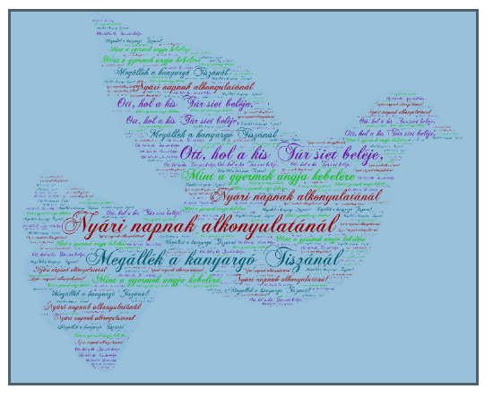
Fecsku Csenge

Slide 6
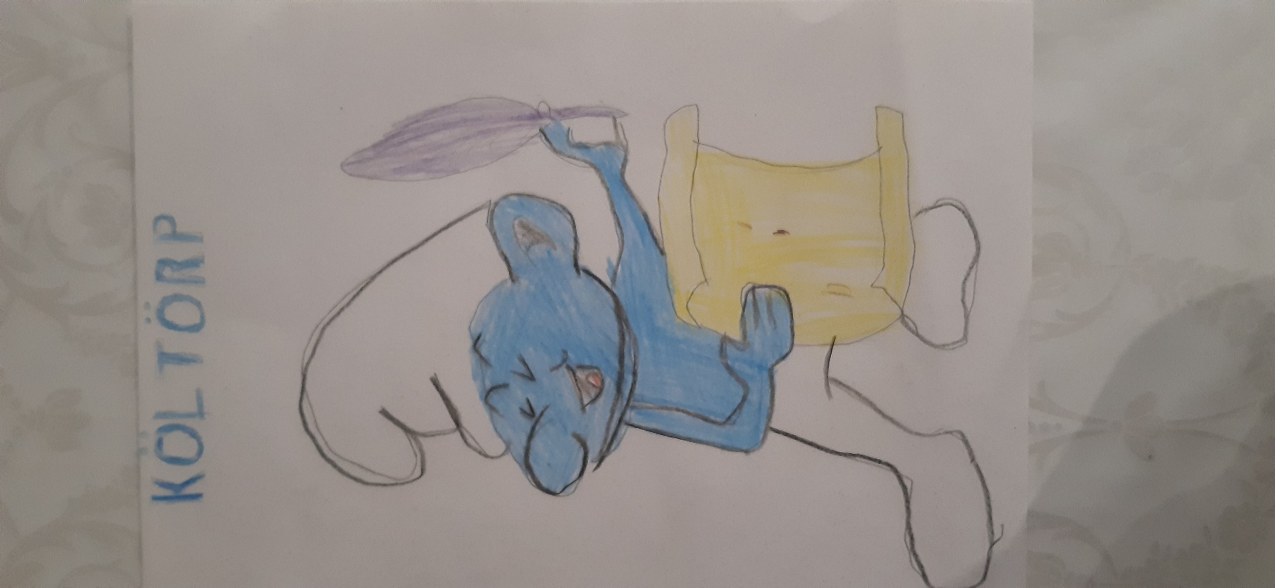
Józsa-Vincze Levente

Slide 7
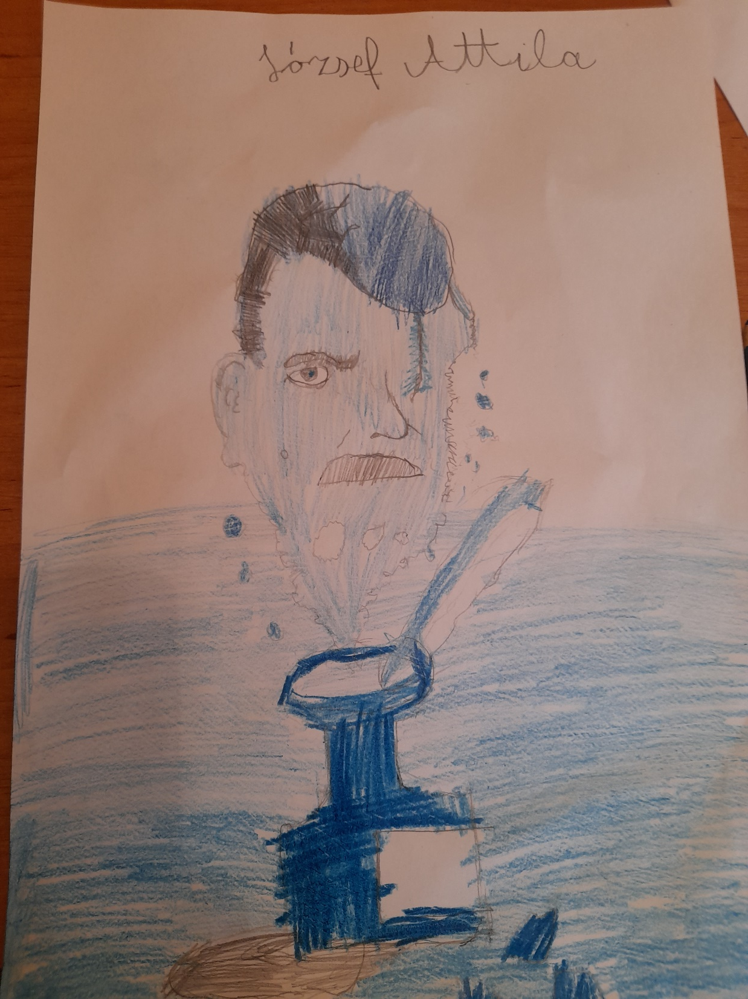
Kállai Aida

Slide 8
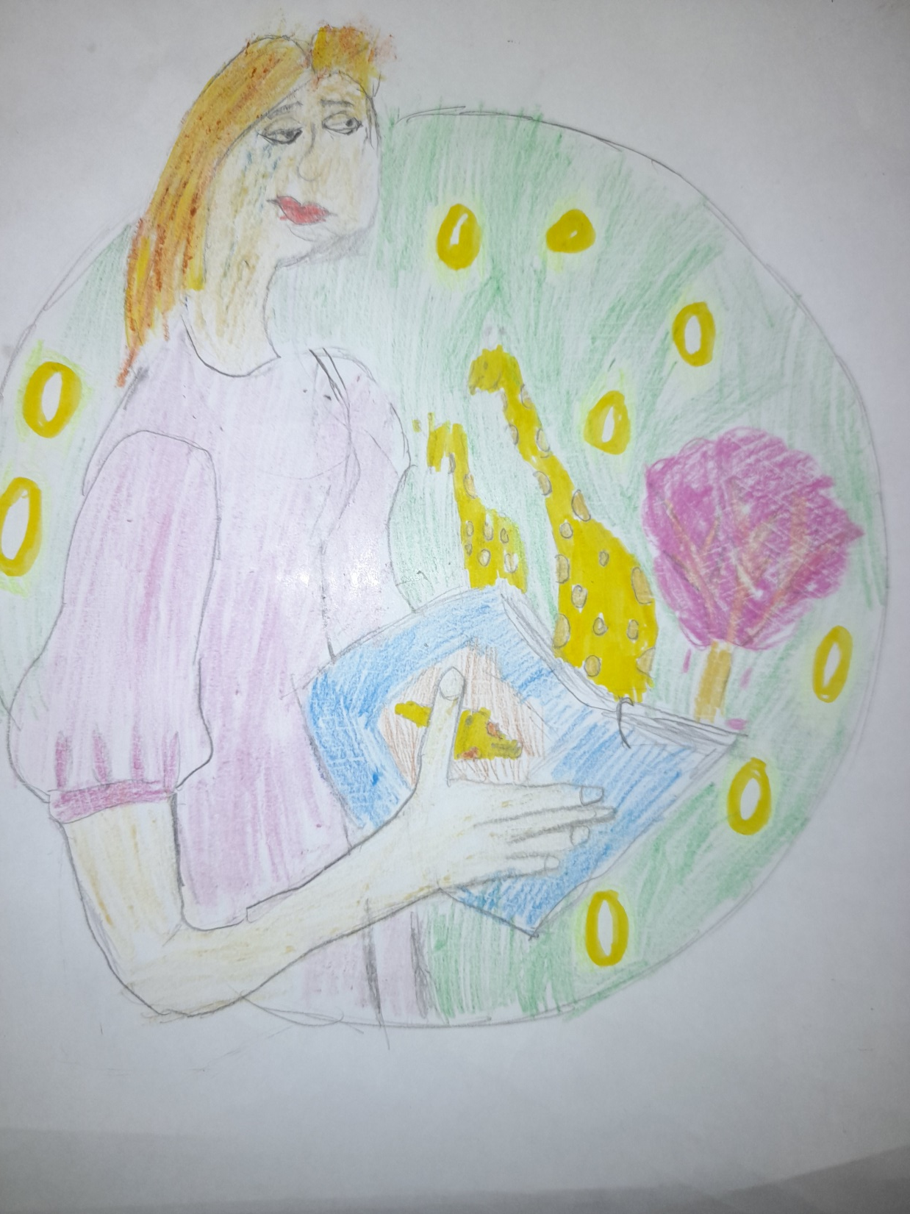
Kállai Alida

Slide 9
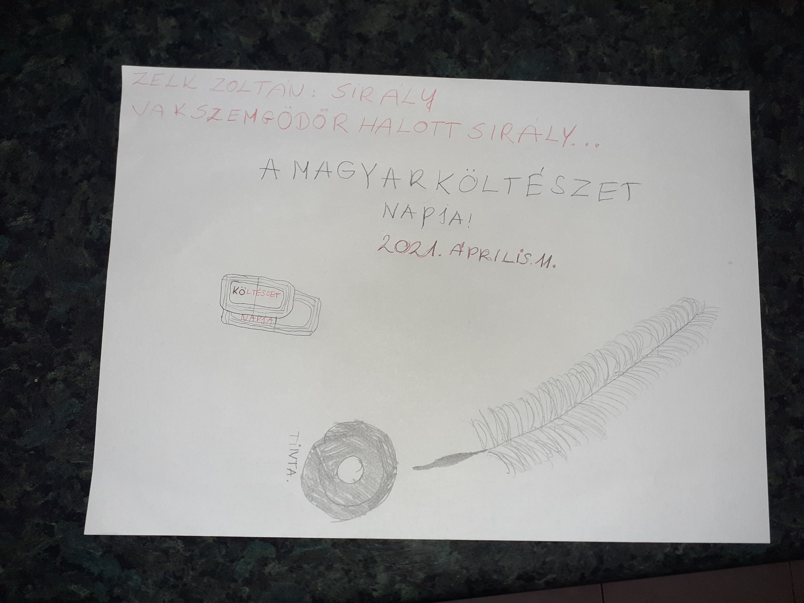
Kassai Zita

Slide 10
Farkas Bertalanról
Itt született Gyulaházán,
Ide járt iskolába,
Ki van téve a tablója is az aulába.
Utána a Besibe járt,
Ahogyan majd én is,
Majd Szolnokra ment tovább,
Mert vonzotta a repülés is.
El is érte célját,
Bár rég focistának készült,
Mégis ő látta meg magyarként először a világűrt.
Fentről láthatta a mi kis hazánkat,
A napfelkeltét és a naplementét,
Afrika sivatagjainak szépségét.
India fölött, a vörös homokfelhőket,
A kozmikus éjszakai csillagképeket.
Felesége Anikó és a gyermekei,
Méltán lehetnek büszkék rá,
És a nemzet is,
Hisz általa lettünk hetedikek
a világ nemzetei közül,
Melynek szülötte megjárta a világűrt.
Szereti a teniszt és még sok minden mást,
Sokat munkálkodott,
Míg le nem nyugdíjazták.
Írta: Kiss Csenge

Slide 11
Nyár, strandolás
Közeledik már a nyár
Jön a jó idő,
Hétágra süt majd a nap
Olvadozunk majd mint a fagylalt.
Hogy hol a legjobb ilyenkor?
Kérdezheti bárki,
Gyerekként tudjuk a választ,
Vízparton lenni!!!
Élvezni a napfényt
Igazán csak strandon lehet,
Gyerekzsivaj, vízcsobogás
Tölti meg az egész teret.
Van ki lángosra vár,
Van aki fagyira,
Van aki úszni vágyik,
És van aki pancsira.
Játszhat ott kedvére felnőtt és gyerek,
Amíg el nem fárad, majd hazamehet.
Kiss Marcell István

Slide 12
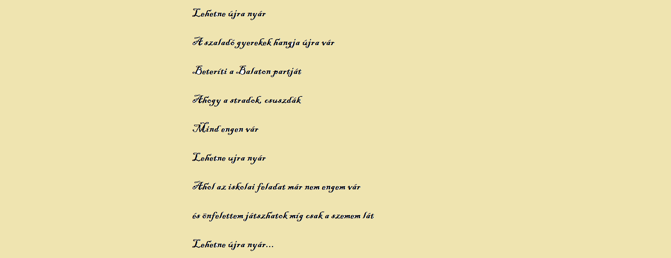
Lőrincz Bence

Slide 13
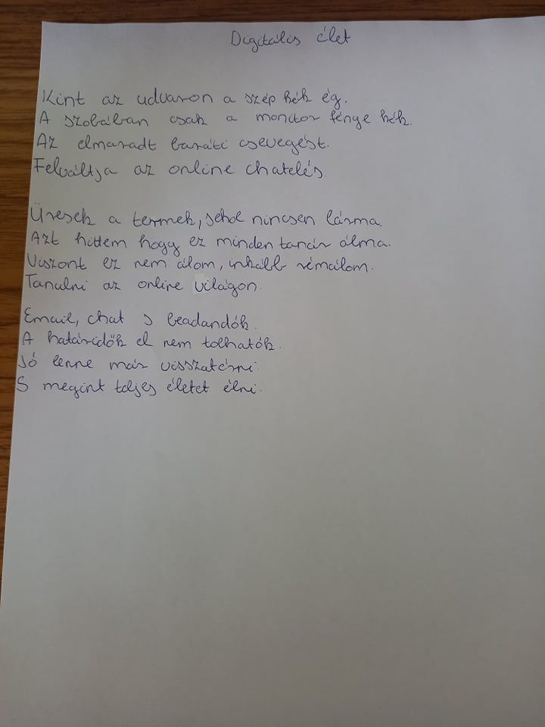
Nagy Alexandra

Slide 14
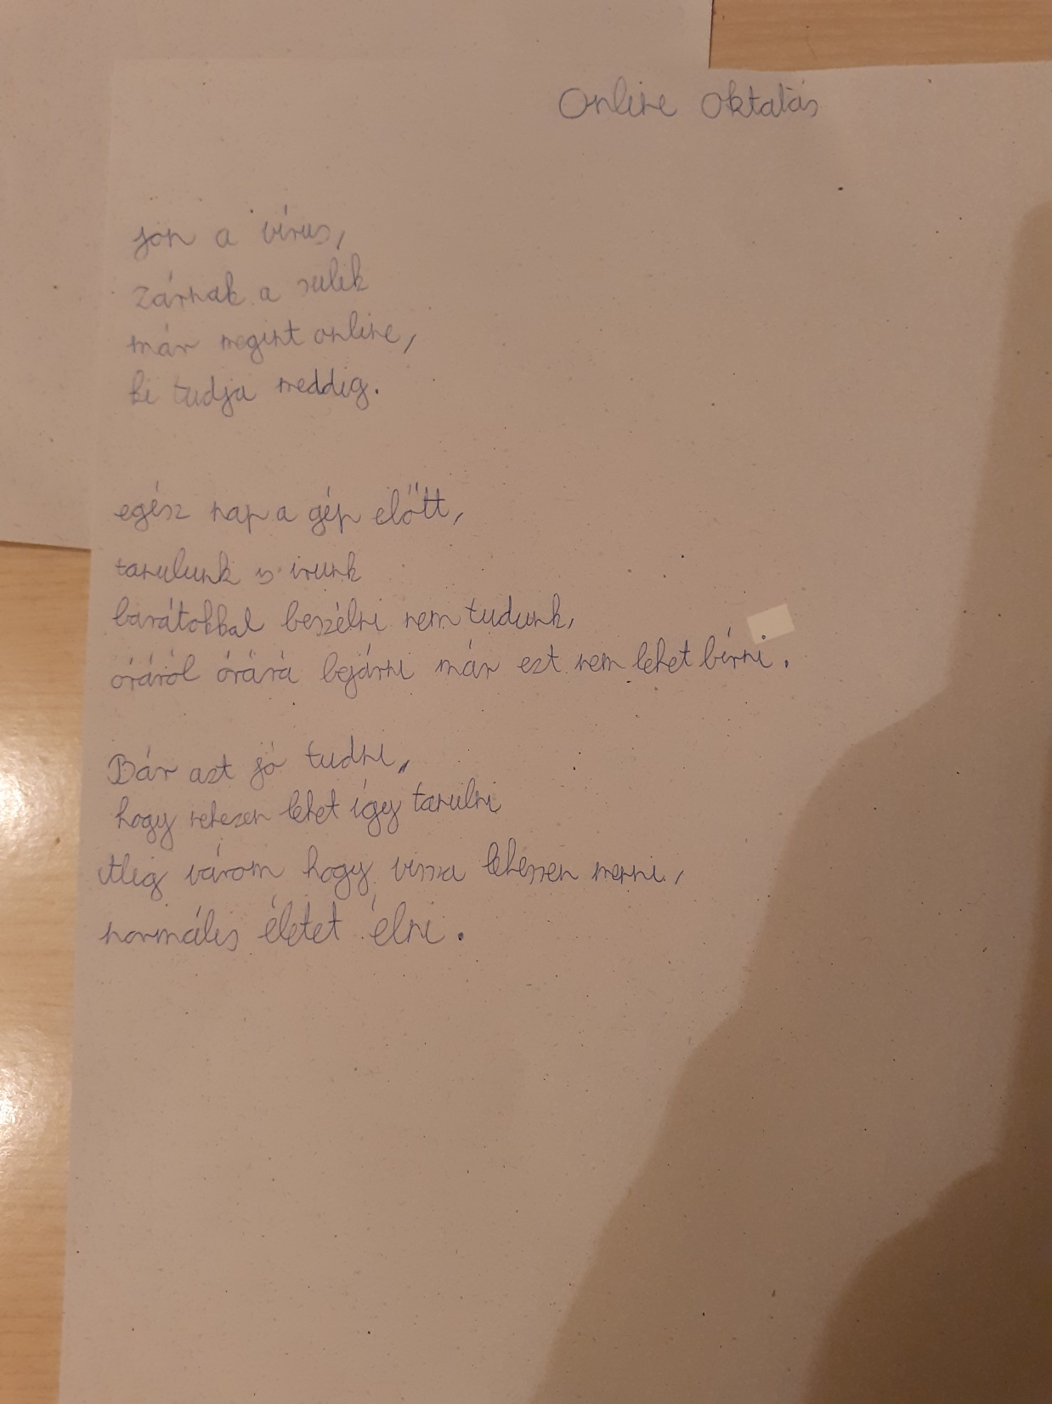
Nagy Viktória

Slide 15
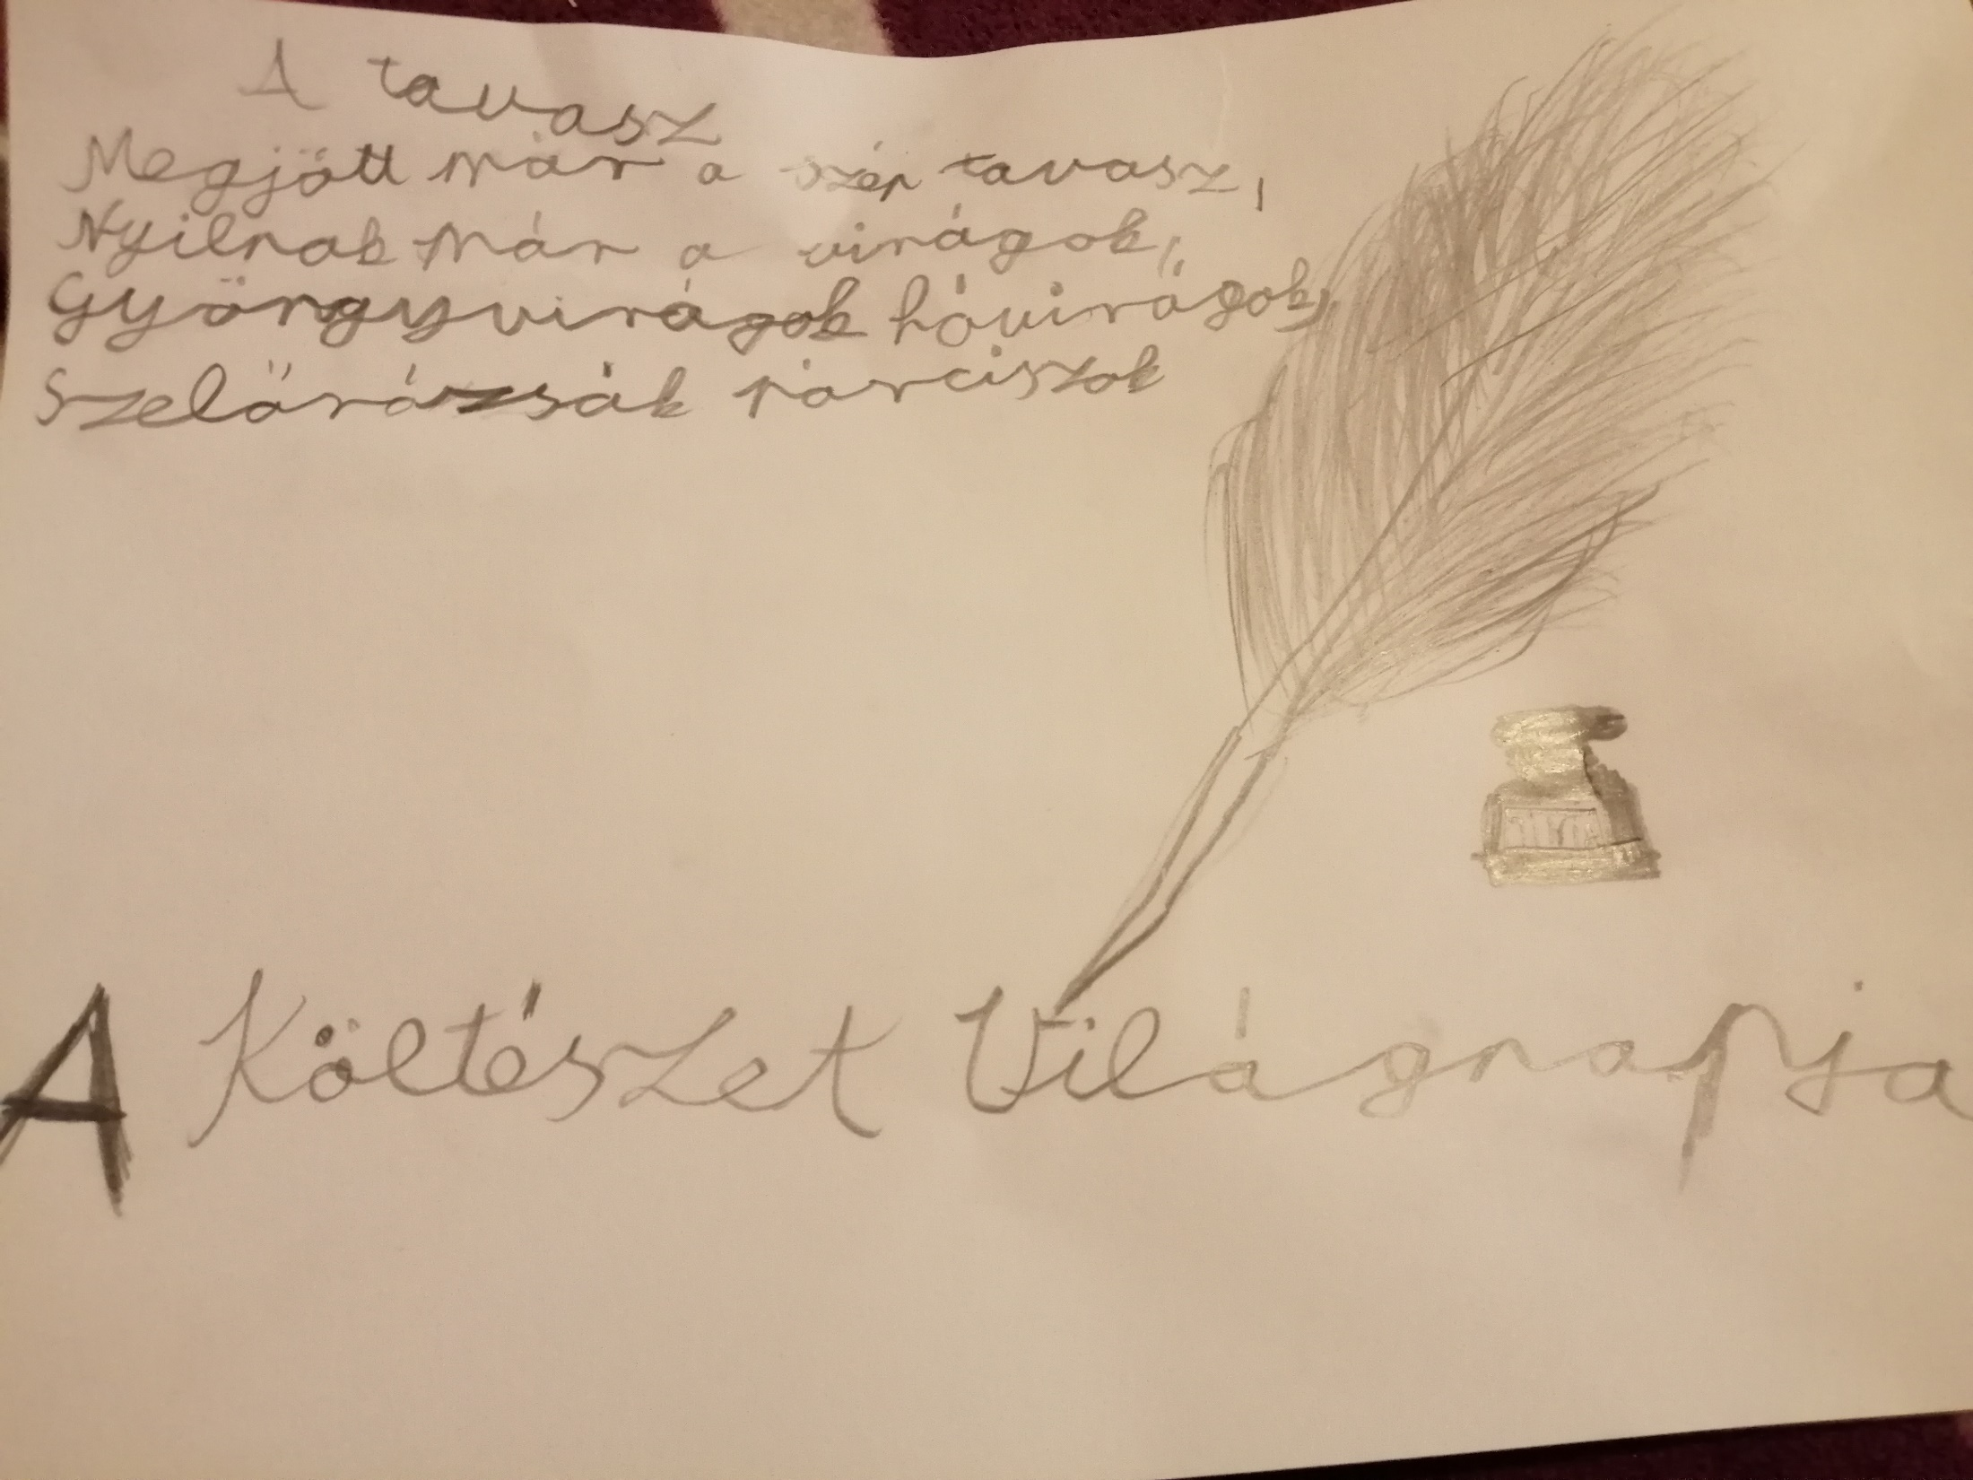
Papp Szabolcs

Slide 16
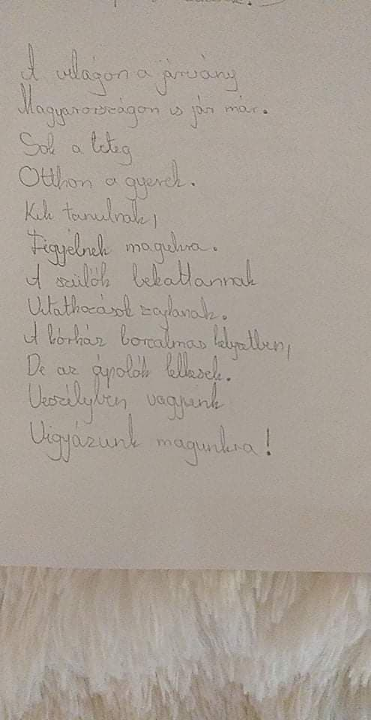
Plaschil Natália

Slide 17
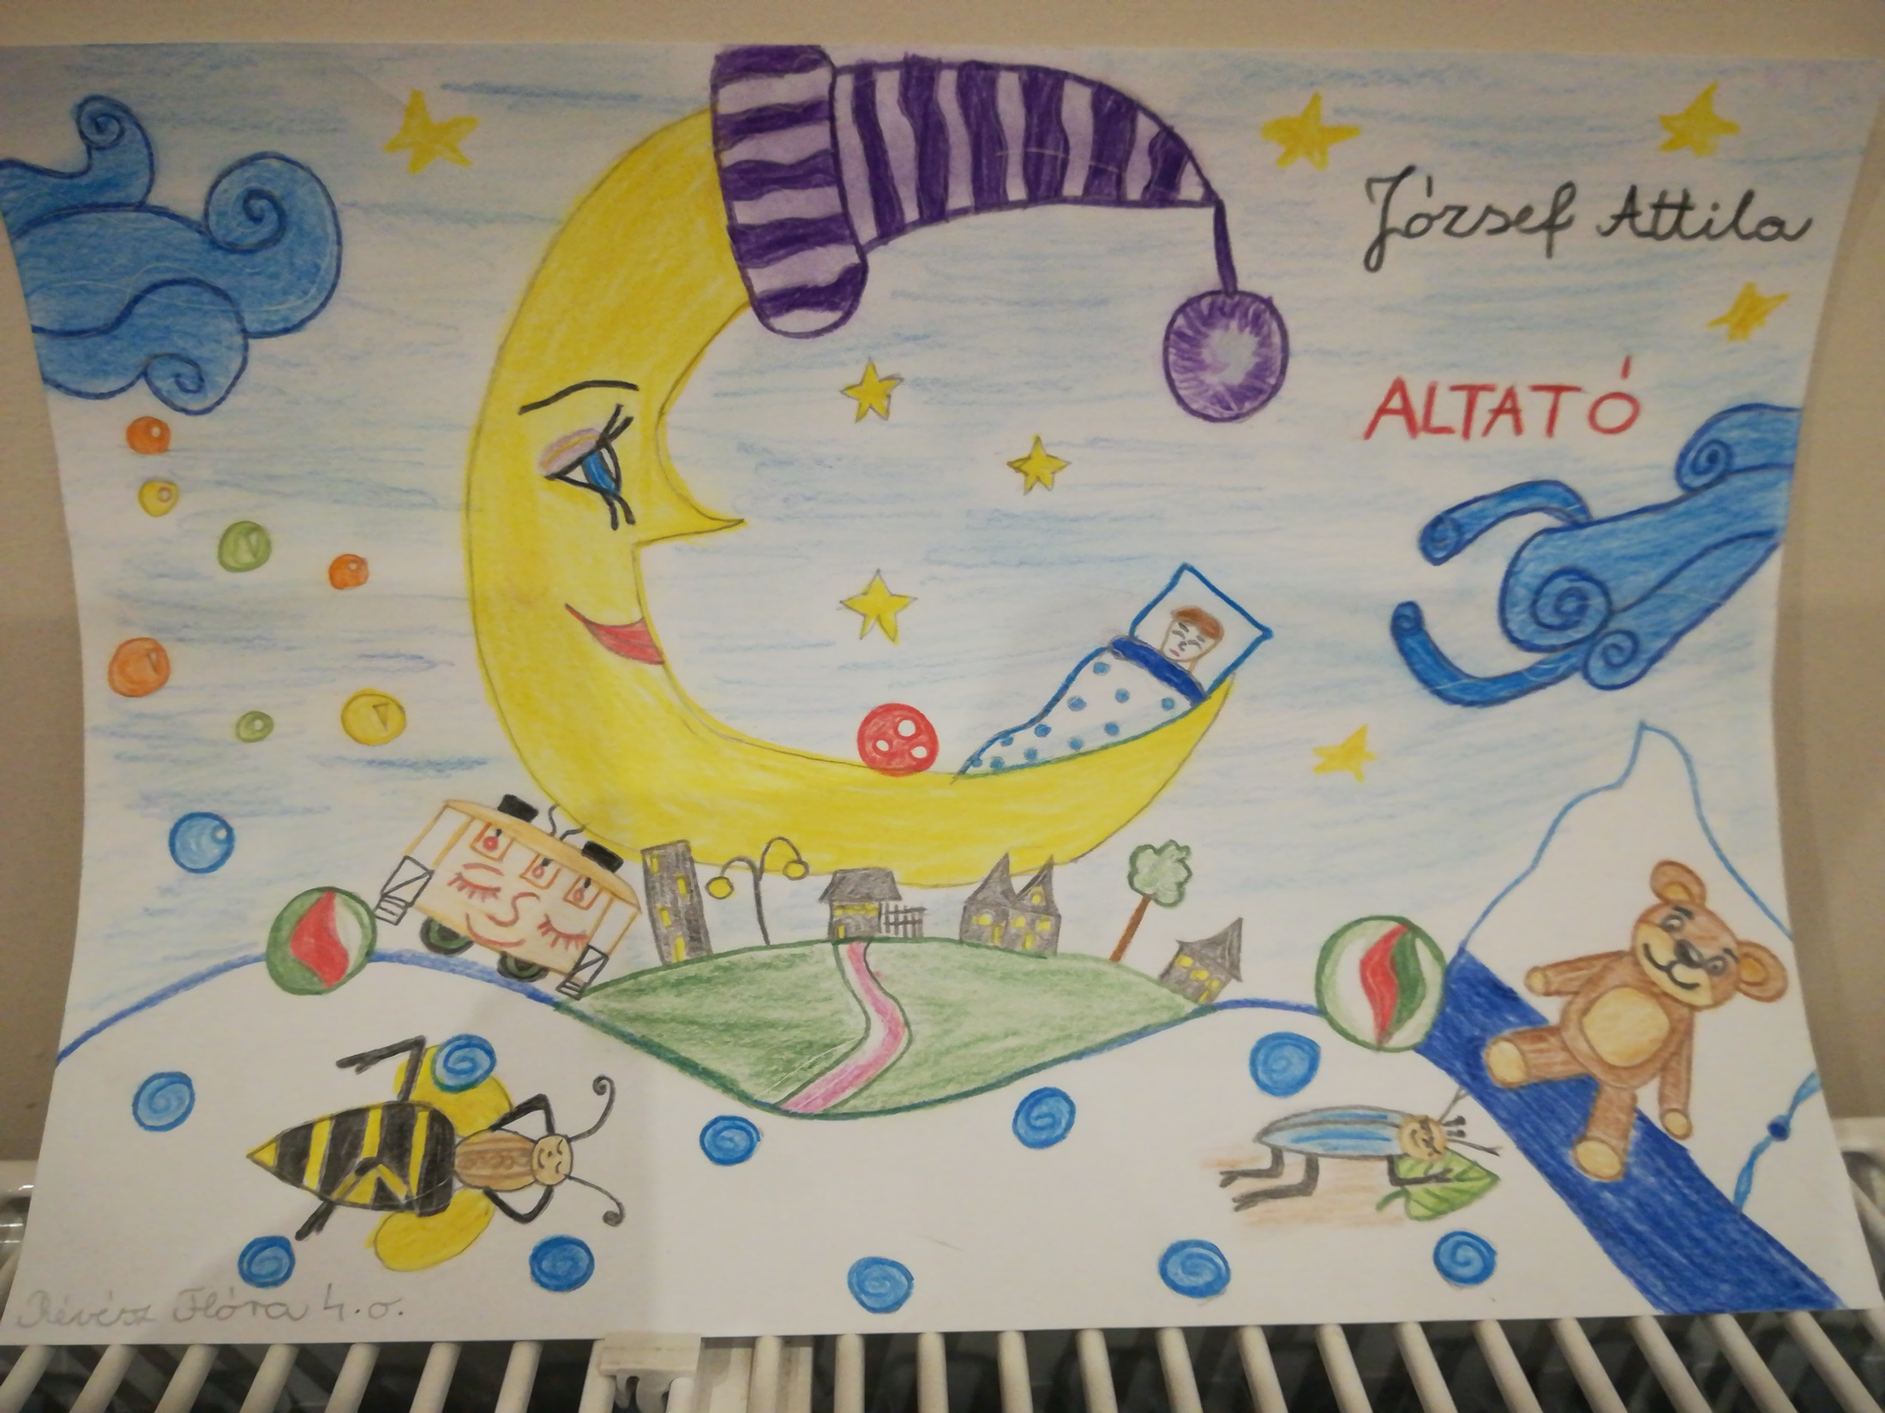
Révész Flóra

Slide 18
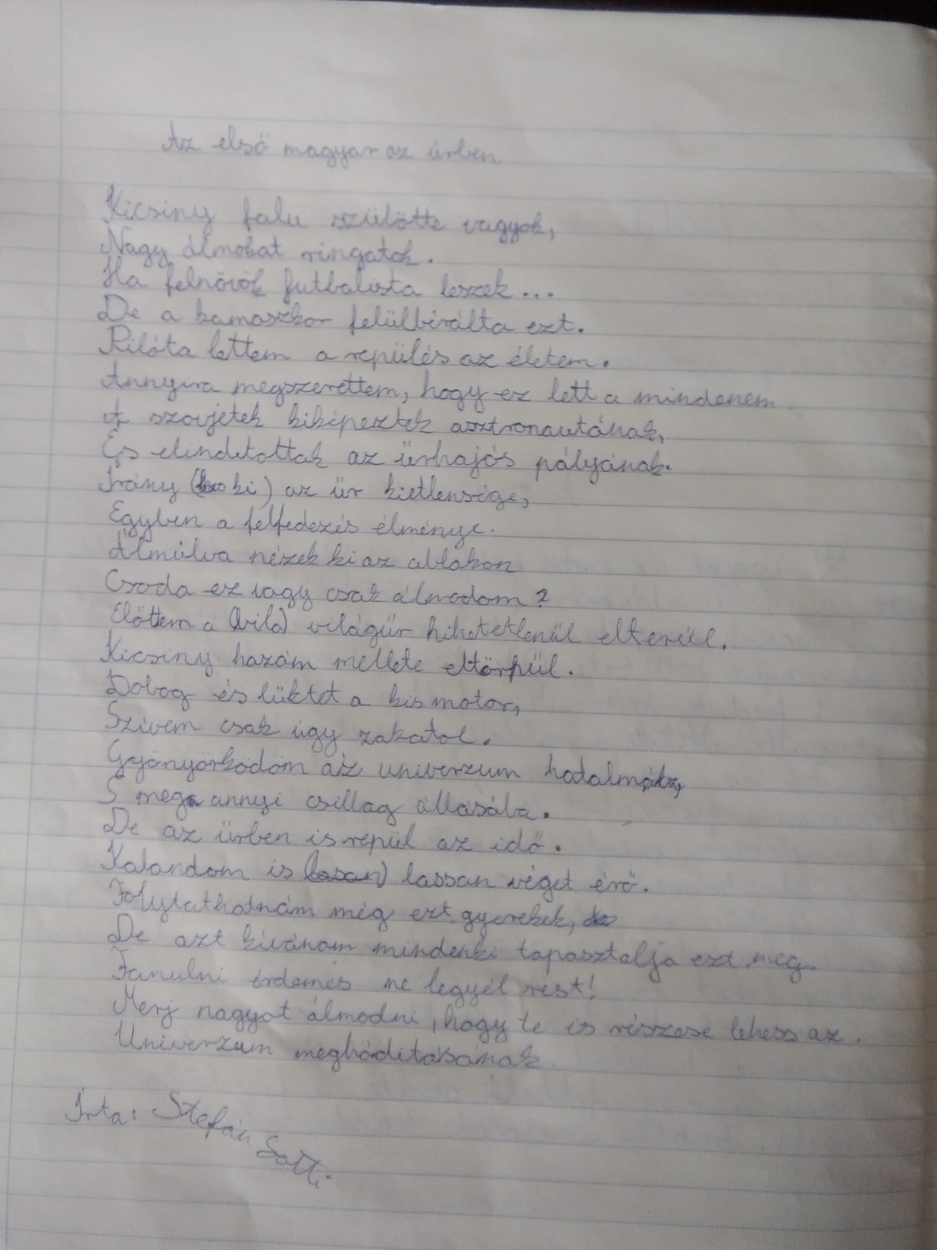
Stefán Lotti

Slide 19
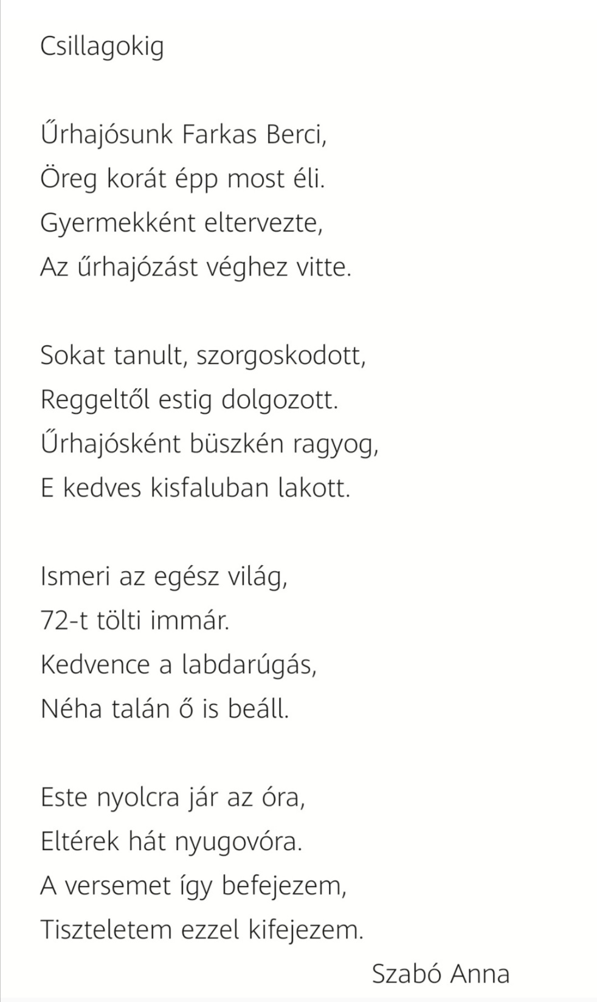
Szabó Anna

Slide 20
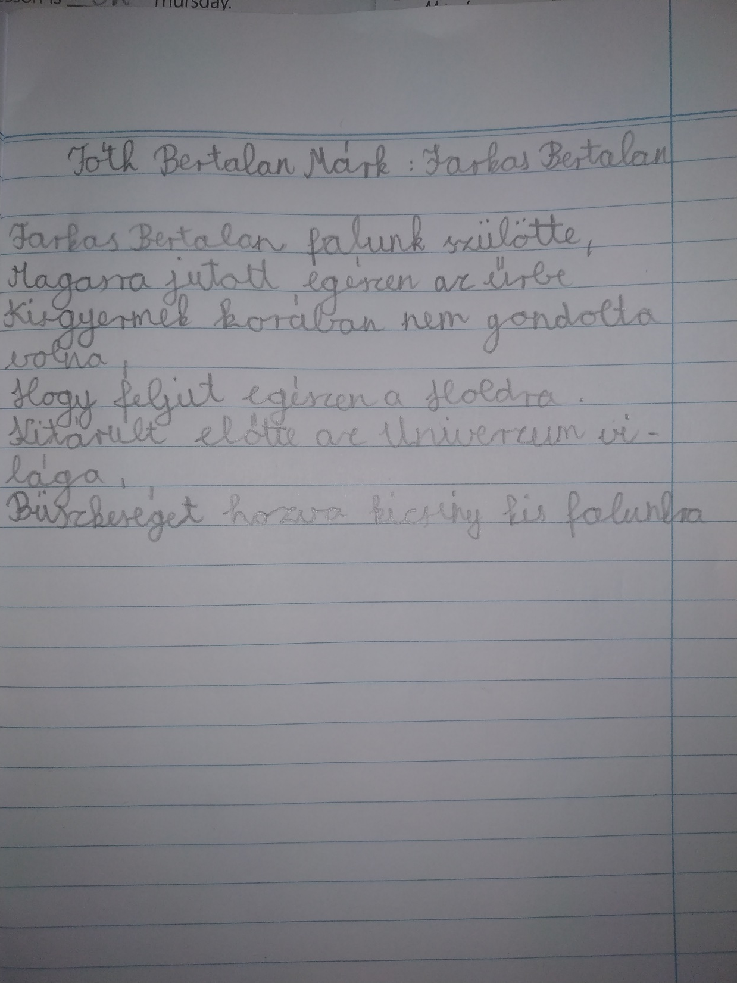
Tóth Bertalan Márk

Slide 21
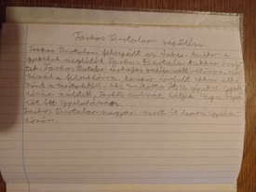
Vajda István

Slide 22
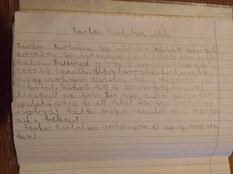
Vajda Mihály

Slide 23
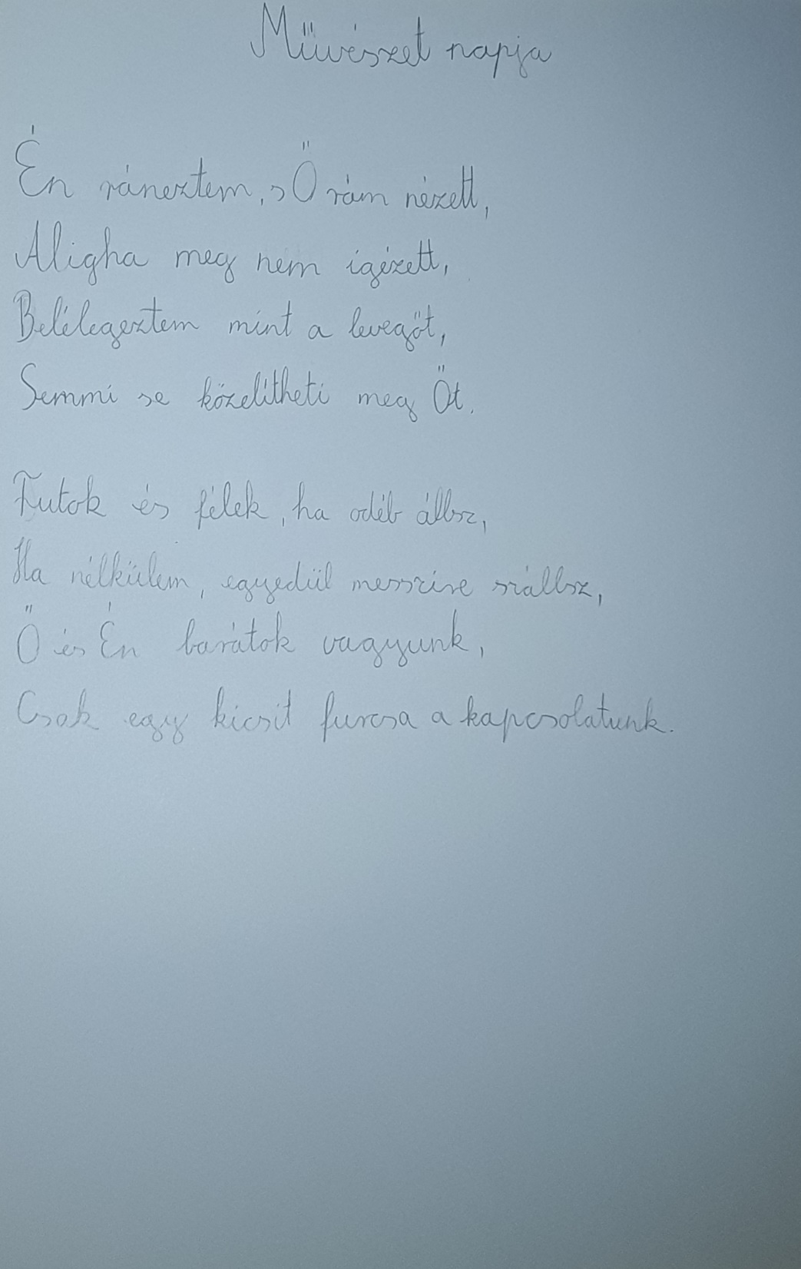
Varga Ramóna

